Slide 1

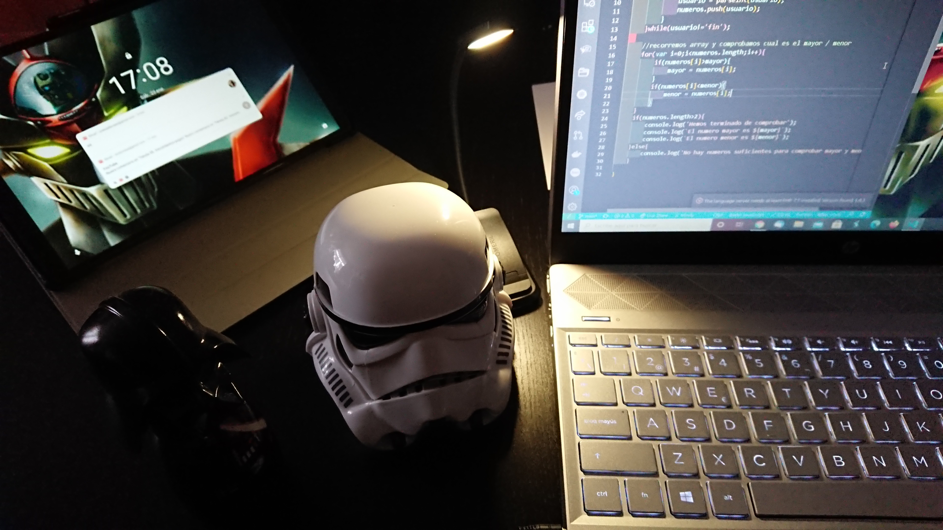
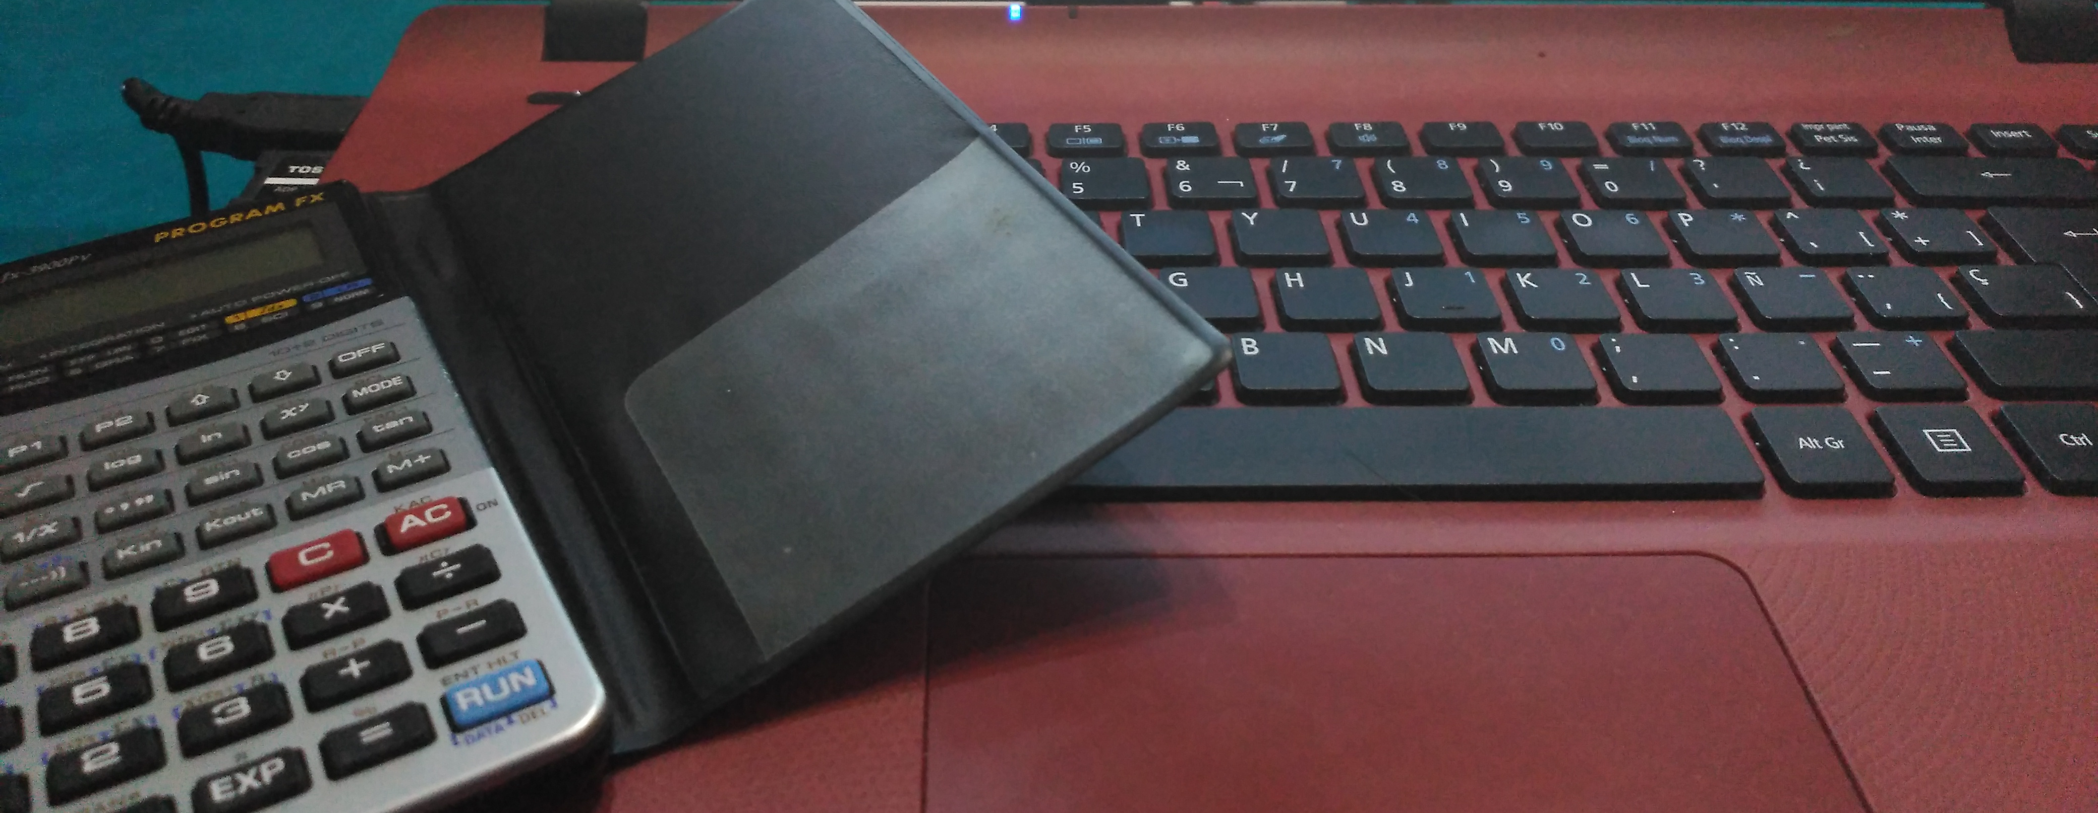


Contabilidad
Cuentas de Gastos e Ingresos

Slide 2
Concepto de ingreso, gasto y resultado
1 Gasto. Nace como consecuencia de un bien o servicio prestado a la empresa, da origen
a obligaciones de pago:
corriente real
corriente financiera
El gasto va siempre unido a la corriente real, mientras que el pago corresponde a la corriente
financiera.
Gasto y pago no tienen porque coincidir en el tiempo.
Para el calculo de los resultados del ejercicio se recogen las corrientes reales, que tienen que
Ver con ingresos y gastos.
2 Ingreso. Surge como consecuencia de vender bienes o servicios, da lugar a un derecho
a cobro.

Slide 3
Diferencia gasto / pago, ingreso / cobro y gasto / coste
No todos los bienes y servicios adquiridos van a la cuenta de resultados.
Los bienes adquiridos que no son para vender, que se incorporan a la empresa como tal,
no van a la cuenta de resultados, son inversiones, normalmente están mas de un año y no
generan consumo menor a dicho tiempo.
El resultado es la diferencia entre los ingresos y los gastos efectivamente aplicados para
la obtención de dichos ingresos.
Coste es el gasto consumido.

Slide 4
Representación contable de los gastos, ingresos y resultados
El gasto es el bien o servicio adquirido que va a suponer una aplicación de los fondos que
Actúan contablemente como cuentas de activo, nacimiento por el debe.
El gasto y la inversión funcionan igual.
Las cuentas de ingresos son asimilables, en cuanto a funcionamiento, a las cuentas de
pasivo o neto.
Sea cual sea el momento en el que se pague, todo gasto origina una anotación en el debe de la
cuenta de gastos y en el haber de la otra cuenta que le corresponde en el asiento.

Slide 5
Ejemplos:
Se paga a proveedores 100 unidades a cuenta
100 Anticipo proveedores a Caja 100
Posteriormente nos mandan la mercancía
100 Compras a Anticipo proveedores 100
Compramos 100 unidades a crédito
100 Compras a Proveedores 100
Pagamos lo que debemos
100 Proveedores a Caja 100

Slide 6
Resultado
El resultado se obtiene sumando las cantidades del debe y haber de las cuentas de gastos
e ingresos, saldandolas y llevandolas a Perdidas y Ganancias (PyG), dejandolas a cero.
El gasto va reflejado en el debe de la cuenta de PyG, el ingreso va en el haber.
X PyG a Gastos X
Y Ingresos a PyG Y

Slide 7
Ejemplo
Una empresa compra mercaderías por 100 um, alquila un local por 50 um, alquila un
transporte por 20 um, nominas por 30 um, ventas por 200 um y alquiler de una nave
propia a un tercero por 50 um. ¿Cuál seria el beneficio?
200 PyG a Compras 100
Arrendamiento 50
Gastos de personal 30
Gastos transporte 20
200 Ventas a PyG 250
50 Ing arrendamiento
Al saldar PyG obtenemos un resultado de 50 um, que seria el beneficio.
Si Gasto es mayor que Ingreso tendríamos perdidas.

Slide 8
Posibles actuaciones de socios con los beneficios
Al tener beneficios tendremos 3 posibles actuaciones de los socios:
Retirar todo el beneficio
50 Resultado actividad a Caja 50
2. Dejarlo todo
50 Resultado actividad a Reservas 50
Dejar parte
50 Resultado actividad a Caja 25
Reservas 25

Slide 9
Resultados
Incluir la variable tiempo en la contabilidad nos sirve para que las personas a las que va
dirigida la información sepan a que momento se refiere.
El ejercicio económico esta formado por 12 meses.
No todas las empresas presentan el mismo cierre del ejercicio
Resultado ordinario es el que se obtiene de la actividad a la que se dedica la empresa
y se puede dividir en :
1. Resultado de explotación, por la compra venta.
2. Resultado financiero, por la rentabilidad del dinero que posee.
Resultado extraordinario es el que se obtiene de las actividades no principales a las que
se dedica la empresa.

Slide 10
Ejercicio
1. Empresa dedicada a arrendamiento de inmuebles, con capital inicial de 10000 que están en
cuenta corriente, en el primer año adquiere un edificio por 20000 asentado en un terreno que
vale 5000, paga 40% al contado, 20% a 6 meses, 20% a 1 año y 20% a 2 años.
2. Por necesidades financieras obtenemos un préstamo de banco de 3000 a 1 año, ingresado
en cuenta corriente.
3. Adquiere mobiliario por 400 y acepta una letra a 6 meses por dicha cantidad.
4. Paga los intereses del préstamo de la cuenta corriente (200um).
5. Repara el edificio y se deja a deber (100um).
6. Paga el primer pago del edificio adquirido.
7. Se traspasan 150 um de banco a caja.
8. Se pagan por caja 100 um en concepto de gastos de constitución.
9. Contabilizamos gasto de personal anual de 250um.
10. Alquilamos una nave por 20000 um año, se cobra la mitad.
Se pide realizar los asientos correspondientes, obtener balances y resultado.

